Slide 1
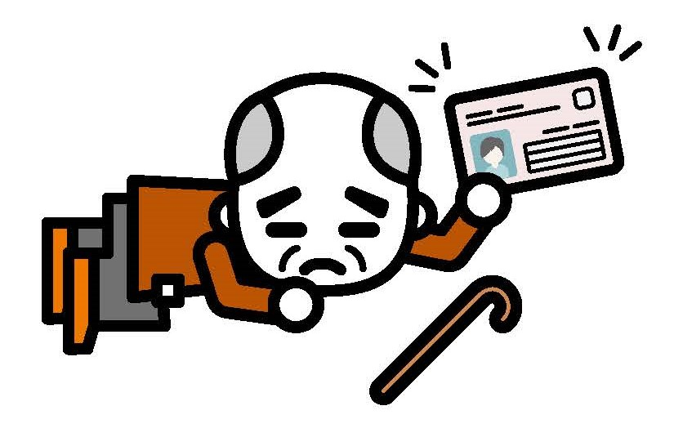
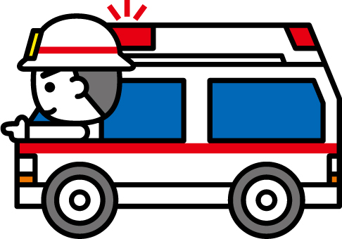

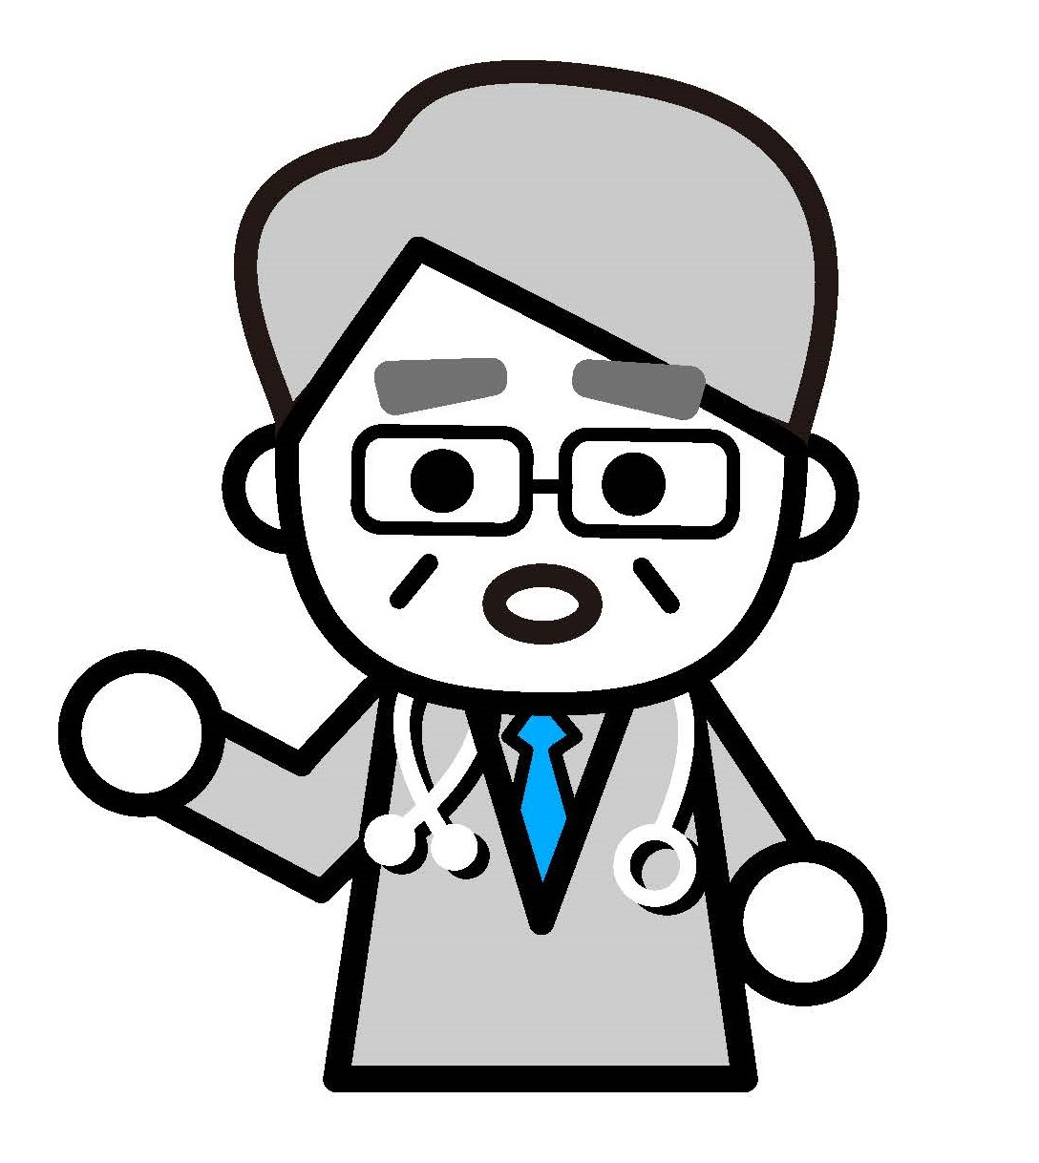
^{マイナ保険証の利用登録をお急ぎください}
12月1日をもって、お手元の健康保険証が利用できなくなります。12月2日からは「マイナ保険証」による受診となります。保険証の利用登録を早急に行ってください。登録方法は、以下を参考にしてください。
※マイナ保険証を利用できない等の事由がある方へは、11月に「資格確認書」を交付します。
^{マイナ保険証には、こんなメリットが！！}
^{安心}
よりよい医療が受けられる！
^{便利}
各種手続きも便利・簡単に！
過去の特定健診や診療の情報を医師などとスムーズに共有でき、一人ひとりに寄り添った医療が受けられます。※本人が同意した場合のみ。
過去に処方された薬の情報も医師・薬剤師と共有でき、重複投薬や禁忌薬剤投与のリスクも減少します。※本人が同意した場合のみ。
旅行先や災害時でも、薬の情報等が連携されます。
医療費が高額な場合に申請する「限度額適用認定証」が不要になります。
就職や転職後の保険証の切り替え・更新が不要。
※新しい保険者によるマイナンバーの資格登録が必要です。
マイナポータルで医療費通知情報を入手でき医療費控除の確定申告が簡単にできます。
^{救命}
わたしの命を救ってくれるカード ! （マイナ救急）
急な傷病や事故等により救急車で搬送されるとき、救急隊員がマイナ保険証から取得した情報により、適切な応急処置や円滑な搬送先病院の選定 （マイナ救急）をしてくれます。
マイナ保険証をもっていることで、救われた命があります。
救急隊の声
○ 高齢の夫婦のみで、情報収集が困難だったが、マイナ保険証から情報が取得できた。
○ 外出先の事故でお薬手帳を所持していなかったが、薬剤情報が分かった。
○ 意識障害で、情報把握が困難だったが、既往歴が分かったので、適切な応急処置ができた。
病院の声
○ 傷病者の氏名、年齢等の特定に要する時間が減り、診療に重きを置くことができた。
○ 正確な情報は治療に確実に役立ちます。重複処方の回避にも役立つと考えます。
○ 飲んでいる薬が事前に分かったので、緊急オペの事前準備ができた。
〇心肺停止状態から蘇生した事例
年齢・性別 ：60歳代 男性
通報内容 ：事業所で同僚が倒れ、心肺停止状態
現場の状況 ：傷病者は勤務する事業所内で心肺停止状態。
同僚が通報したものの、傷病者の既往歴や薬剤情報などは把握していなかった。
活動内容 ：救命措置と並行して、マイナ救急により、既往歴で脳梗塞、高血圧、大動脈疾患があることや薬剤
情報等を確認し、搬送先医療機関に伝達した。
【連絡先】 ： 資格確認書やマイナ保険証の一般的な照会は、マイナンバー総合フリーダイヤルへ TEL 0120-95-0178

Slide 2
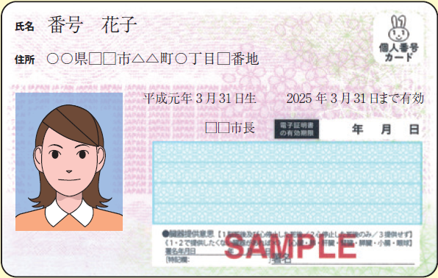
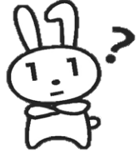



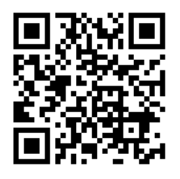




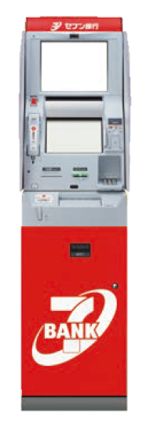
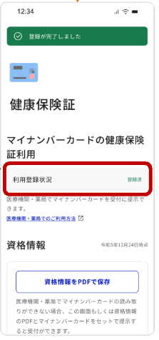
^{マイナ保険証への切替チェックリスト}
【STEP１】
お手元に有効なマイナンバーカードはありますか？
（カードをお持ちの場合、期限は切れていませんか？）
NO
やることリスト
１
２
を対応ください
YES
【STEP2】
保険証利用の申し込みはお済みですか？
やることリスト
NO
２
利用申し込みはどうやってするの？
医療機関・薬局に設置されている顔認証付きカードリーダーやマイナポータル、セブン銀行のATMでできるよ！！
を対応ください
YES
【STEP3】
電子証明書の更新をしていますか？
やることリスト
NO
３
２
※
電子証明書の有効期限は、どうやって確認するの？
を対応ください
電子証明書の有効期限は、カードの表面（カード発行の時にご自身で記入したもの）又はパソコンやスマートフォンからマイナポータルを通じて確認することができるよ！！
※ 電子証明書の有効期限から
3カ月が経過している場合は、
保険証利用が解除されるため
を実施ください。
２
^{やることリスト}
１
有効なマイナンバーカードをお持ちでない方は、まずは有効なカードを取得
申請
※以下の3通りです。詳細は、QRコードをご参照ください。
受け取り
カードをはじめて作る
人はこちら
カードの期限が切れて
いる人はこちら
１
２
３
❶ハガキが届く
❷受け取りにいく
スマホから
パソコンから
証明写真機
から
郵送
マイナンバーカード
総合サイト
マイナンバーカード
総合サイト
オンライン申請
２
^{マイナンバーカードをお持ちの方は保険証利用の申込み}
マイナンバーカードを健康保険証として利用するには、申込みが必要です。
※以下から選択
医療機関で
スマホから
セブン銀行ATMで
^{下記３つを準備}
^{必要なものは}
^{マイナンバーカード}
^{のみ！}
☑
マイナポータル
☑
☑
^{医療機関・薬局の顔認証付きカードリーダーから申し込めます}
❶マイナンバーカード
❷マイナンバーカード読取対応のスマホ
❸アプリ「マイナポータル」のインストール
iPhone
Android
ATM 画面
STEP1
「マイナポータル」にログインする。
「健康保険証」をタップする。
健康保険証利用に同意する。
「登録」をタップする。
マイナンバーカード
での手続き
STEP2
STEP3
健康保険証
利用の申込み
STEP4
3
^{電子証明書の更新をお忘れの方は市区町村の窓口へ}
電子証明書の有効期限が切れても、お住まいの市区町村窓口で手続きを行うことで再発行できます。

